Slide 1
Moderne Roboterkonzepte
Implementierung einer sprachlichen ROS2-Schnittstelle mittels LLM, RAG und LLM-Agenten-Tools

Slide 2
Übersicht (Folie ausgeblendet lassen)
Kurze Einleitung (LLM gerade sehr aktuelles thema,…)
Aufgabenstellung (LLM welches durch Tools auf ROS2 zugreifen kann)
Ergebnis
Setup (Docker, ROS2, Langchain-Framework, Turtlebot3, Map, Gemini&Mistral)
Systemaufbau (Chatbot.py)
RAG-System
Tools
ROS2 Interface
UI
Grenzen des Systems
Wait-Funktion (keine Itteration durch Agend möglich)
Flag beim Erreichen der Funktion (Implementiert, aber bringt nichts da LLM abbricht)
Demonstration (live bzw. video)

Slide 3
Einführung
LLMs immer präsenter, in den meisten Fällen aber in ihrer geschlossenen Umgebung ohne physische Auswirkungen
Durch Einsatz von LLM-Agents: LLMs können Tools aufrufen, welche die Schnittstelle zur realen Welt darstellen
Einfluss in der Robotik: Robotersteuerung durch Instruktionen an den Roboter in natürlicher Sprache

Slide 4
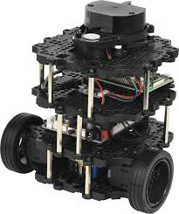
Aufgabenstellung
Implementierung eines Chatbots zur Steuerung einer Roboteranwendung (LLM-Interface, RAG, History, Agent, Tooling)
LLM muss Userprompt selbstständig interpretieren und die Infos zur Zielpose dann aus der Angabe extrahieren
System (bzw. Agent) muss selbstständig entscheiden, wann welches Tool aufgerufen wird
Input: natürliche Sprache („Fahr auf B“)
Output: Publishen von Koordinaten auf ROS2 Topic (->Roboter fährt auf B)

Slide 5




Setup
LLMs:
Google Gemini-2.5-flash (begrenzt Tokens)
Mistral-small-latest
Langchain-Orchestrierungsframework
Funktionen zum Erstellen von Agents, welche Tools aufrufen können
Funktionen zum Erstellen des RAG-Systems &der Tools
Funktionen zum formatieren der Inputs (User&Systempromt, History) &Outputs (Antwort des LLMs) für Agent
ROS2 (Humble):
Simulation des Turtlebot3 in Gazebo
Ansteuerung des Turtlebot3 durch das LLM
Vollständige Implementierung in einem Docker-Container
Schnittstelle User und System
Schnittstelle LLM, RAG &Tools
Schnittstelle Tools &
(simulierter) Roboter

Slide 6
Systemaufbau
Filename | Inhalt der Datei
app.py | Frontend: Interaktion mit User über GUI
Chatbot.py | Main-Backend-File: legt LLM-Agent an, verarbeitet Interaktion mit User
RAG.py | Implementierung des RAG-Systems
ROS_tools.py | Implementierung des LLM-Agent-Tools „ROS_send_goal“
ROS_cmd_vel_publisher.py | Publishen der vom Tool generierten Zielpose auf das Topic „goal_pose“
Ruft auf:

Slide 7
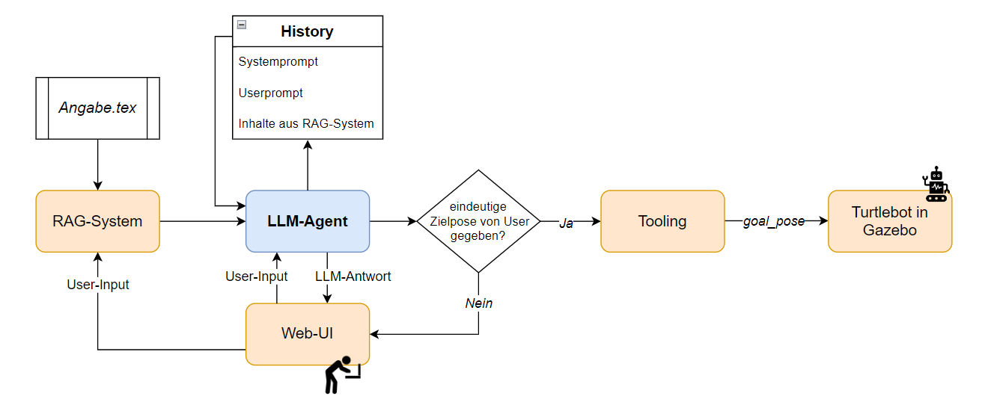
Systemaufbau

Slide 8
User-Interface

Slide 9
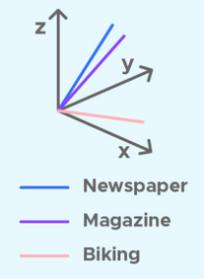
RAG-System
Chunking
Splittet den Fließtext der Angabe.tex in Chunks auf
Word Embeddings
Darstellung der Chunks im Vektorraum
Vector Storage
Vektordatenbank (FAISS) anlegen, Chunks (in Vektordarstellung) in Vektordatenbank laden
Querly
Userinput in Vektordarstellung (Word Embedding) umwandeln (NICHT zerteilen!)
Ähnliche Vektoren in Vektordatenbank suchen und zurückgeben
→ Übergabe der Ähnlichen Chunks in History des LLM-Agents ←

Slide 10
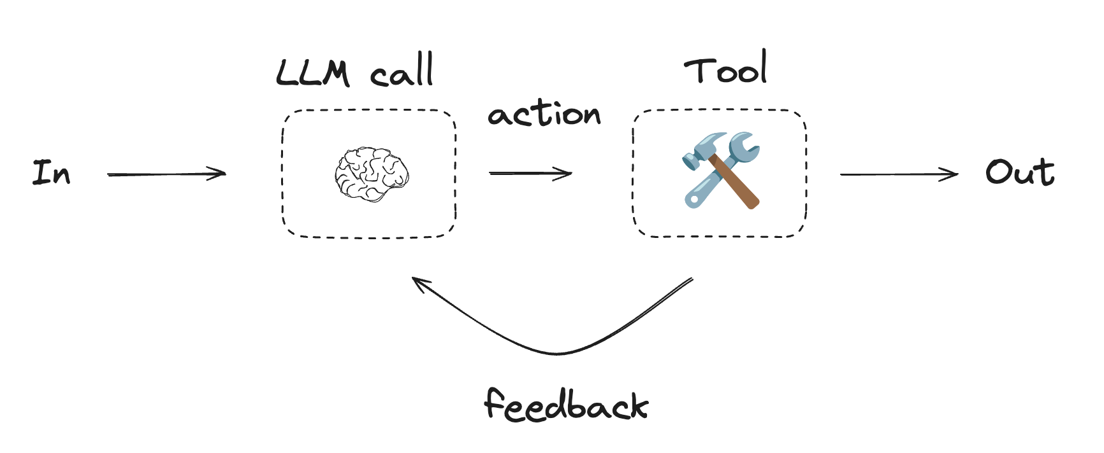
LLM-Agent
LLM initialisieren
Vollständigen Prompt anlegen (Systemprompt, Platzhalter für Userprompt, Historie)
LLM_Agent initialisieren (LLM, Tools, full_prompt)
LLM_agent_executor anlegen
Ausführen des Agents
Führt LLM_Agent aus, verwendet Tools basierend auf Systempromt, Historie und Userprompt-interpretation durch LLM

Slide 11

Tooling
Tools ermöglichen dem LLM-Agent das Handeln über die Sprachfunktion hinaus! (Rechnen, …)
Toolaufruf durch LLM-Agent
Aufruf erfolgt erst, wenn LLM eindeutige Pose von User erhält &das RAG Informationen dazu liefert → Wenn Nicht: LLM iteriert und fragt User nochmal nach eindeutiger Pose
Aufruf der Tools erfolgt durch deren Beschreibung
Folgende Tools wurden implementiert:
ROS_send_goal
Übergabe von x, y &thetta durch LLM
Ruft Publisher-Funktion auf und übergibt die x, y und thetta
ROS_get_navigation_status
Überprüft, ob Roboter sein Ziel erreicht hat
Gibt Status des Roboters zurück

Slide 12
Gazebo-Simulation

Slide 13
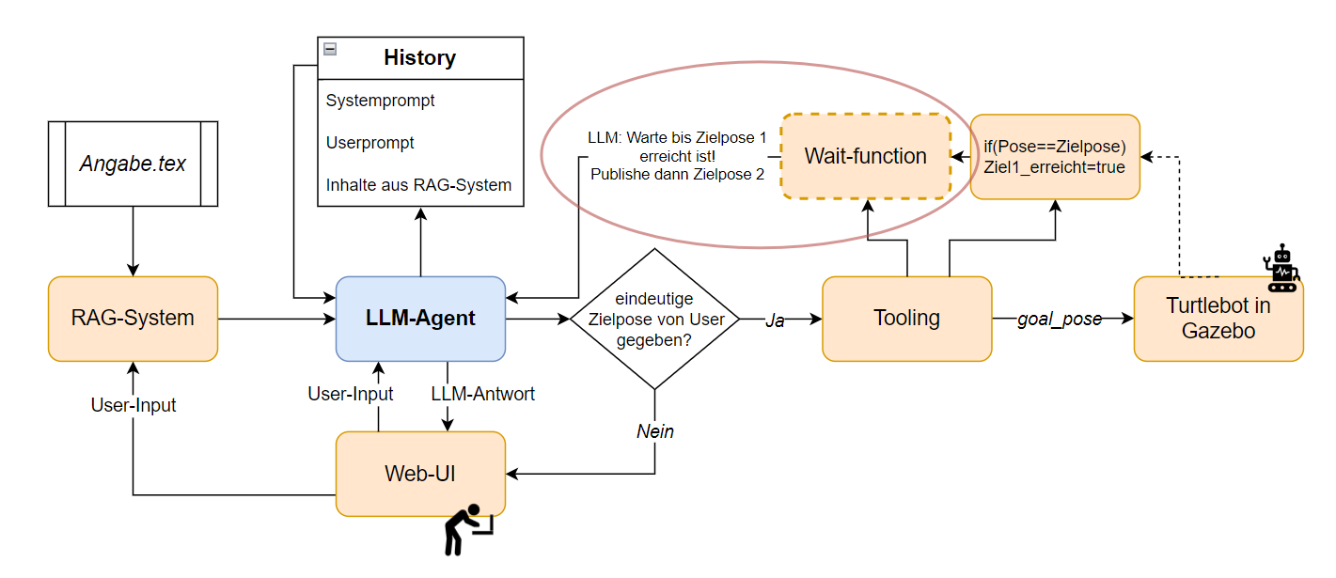
Grenzen des Systems
Eingabe mehrerer Posen
LLM published beide Posen direkt nacheinander und wartet nicht bis die Flag von Pose 1 kommt, dass Ziel 1erreicht wurde
Führt dazu, dass die Navigation zu Ziel 1 Abgebrochen wird und direkt Ziel 2 angesteuter wird

Slide 14
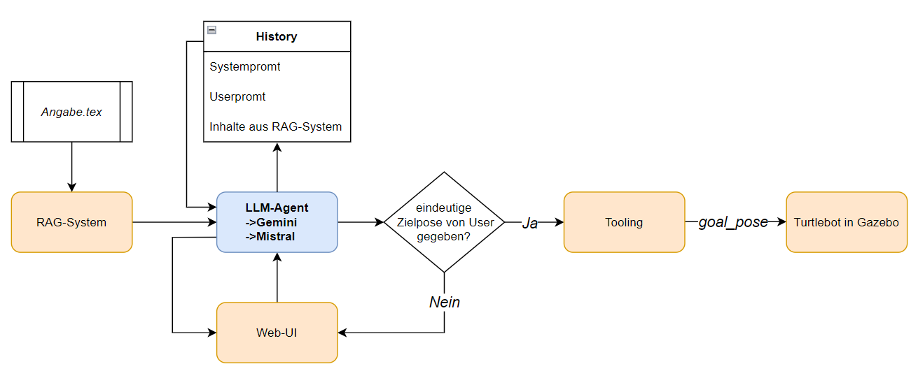
Systemaufbau

Slide 15
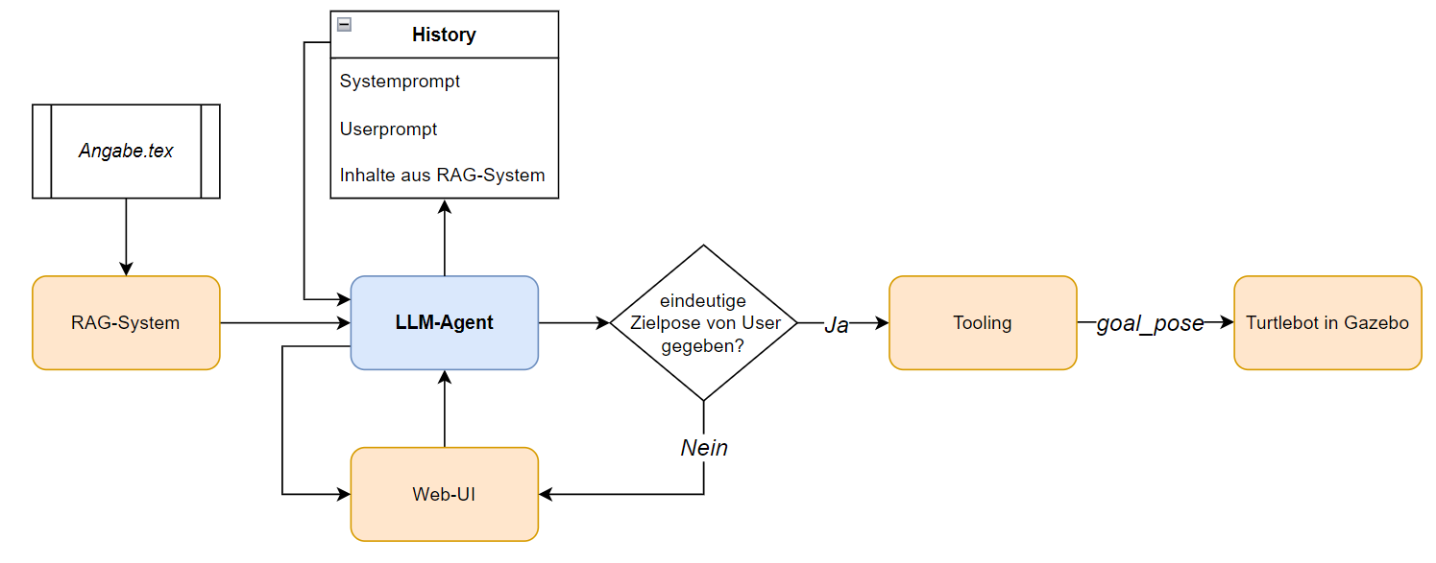


Systemaufbau

